Slide 1
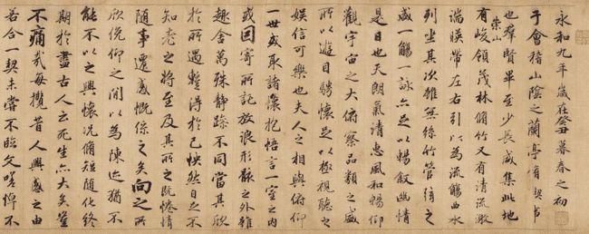
元 《临兰亭序》卷
《临兰亭序》卷为元代著名书画家赵孟頫根据《兰亭序》临写而成。原作《兰亭序》是书法家王羲之所写，被誉为“天下第一行书”，共28行，324字，后人视为中国书法艺术的登峰造极之作。作品笔力劲健，用笔活脱，一字有一字的姿态，当中20个“之”字无一雷同。

